Slide 1
01
大数据集群架构及数据规模
Big data cluster architecture and data scale

Slide 2
大数据集群设计-数据规模
案例：
一条日志记录大小约为300~500bytes
以网站访客日均 1000万，平均每人访问5次，每次访问5个页面为例
一日的日志数据量为：300~500 * 1000 0000 * 5 * 5/ (1024 * 1024*1024) = 70~117GB
要求保存三年历史数据：365 * （70 ~ 117 GB） * 3 （hdfs备份数）* 3 = 225~ 384 TB
服务器一台 磁盘一般 16TB，存储时最大存储 80%，也就是一台服务器存储量为 12.8 TB
需要的datanode节点数量：17 ~ 30 台，加上 zookeeper 3台，NameNode HA 2台，JournalNode 3台
集群总共需要 21~ 37台

Slide 3
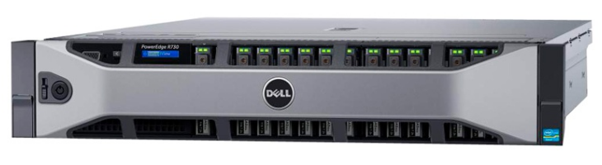
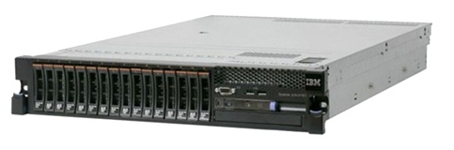
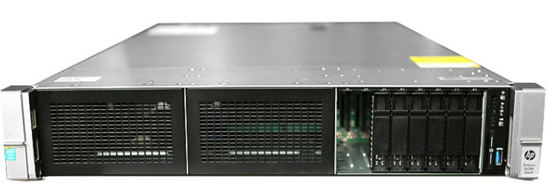
大数据集群设计-硬件选择（实体机）
主节点：
CPU：24 – 64 核
内存：64 – 256 GB
硬盘：根据业务需求选择个数，推荐使用1-4TB硬盘
os/journalnode/zookeeper做RAID（JBOD）
网络：千兆/万兆固定网络，跨机架要求高吞吐交换机
Dell R720/730
从节点：
CPU：24 – 32 核
内存：64 – 128 GB
硬盘：根据业务需求选择个数，推荐使用1-4TB硬盘
普通SATA盘或者SCSI盘
网络：千兆/万兆固定网络，跨机架要求高吞吐交换机
联想 3650/3750/3850
HP 380/388

Slide 4


大数据集群设计-硬件选择（云平台）
主节点：
CPU：24 – 64 核
内存：64 – 256 GB
硬盘：根据业务选择，SSD
网络：越高越好
从节点：
CPU：24 – 32 核
内存：64 – 128 GB
硬盘：根据业务选择
网络：越高越好

Slide 5
02
大数据集群部署与技术选型
Big data cluster deployment and technology selection

Slide 6
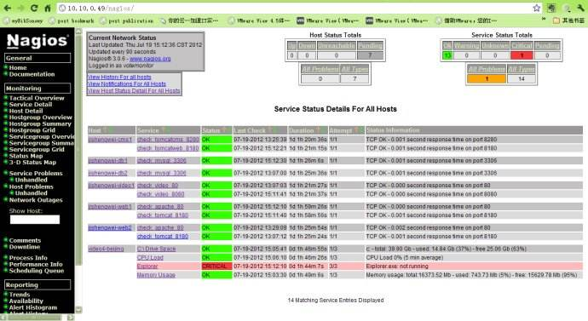
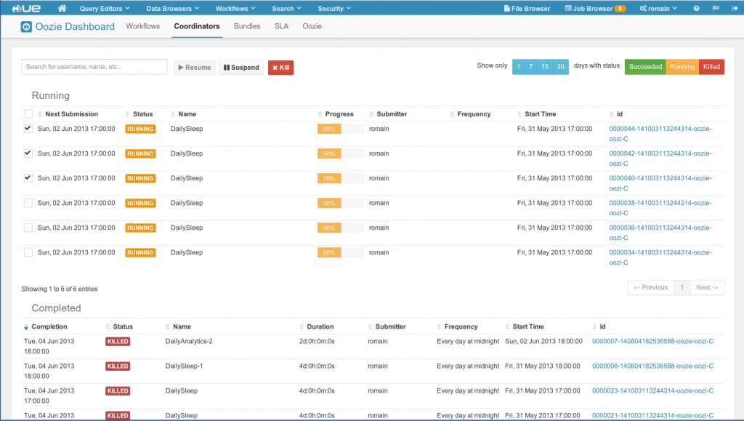
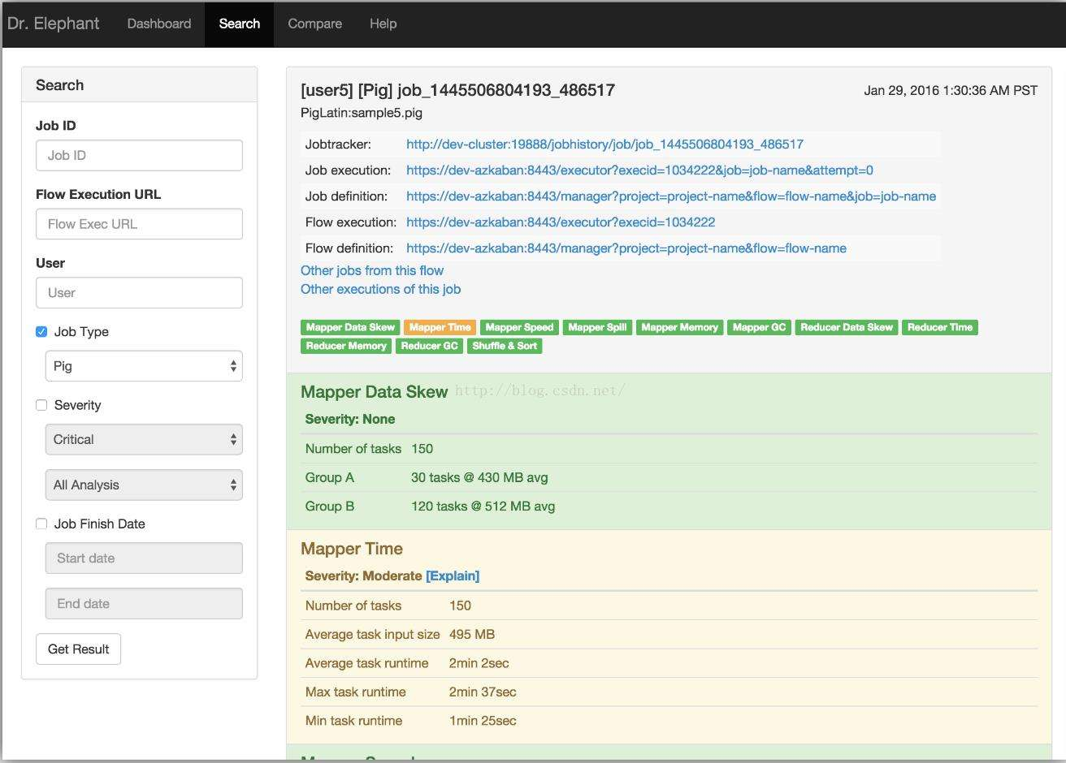
大数据集群部署-Apache
安装方式：手动安装，分发
优 点：安全、灵活性高、可自定义管理
缺 点：没有监控、不利于集群管理
运维监控：Ganglia Zabbix Nagios Dr.Elephant Hue

Slide 7
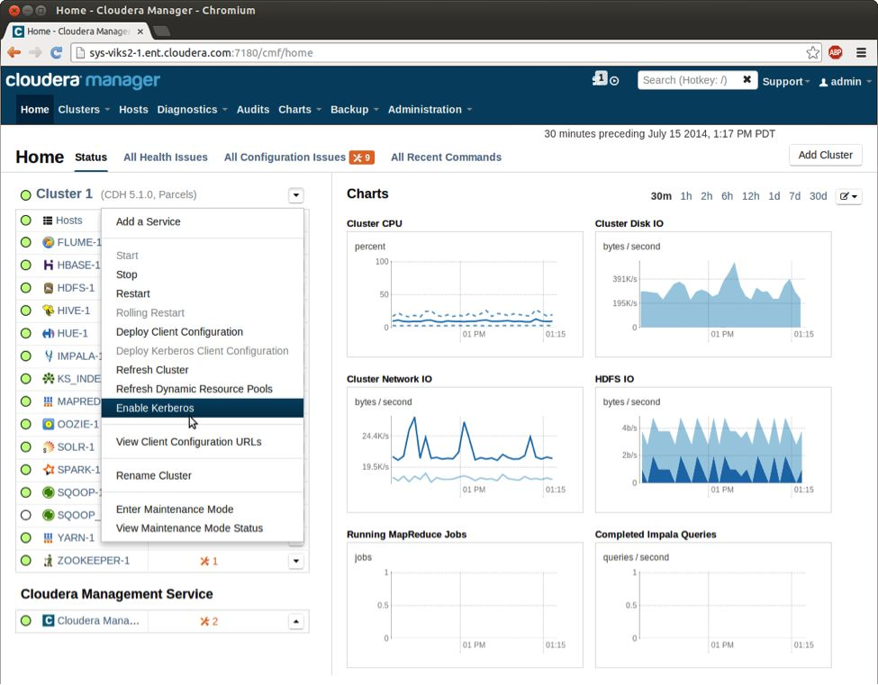
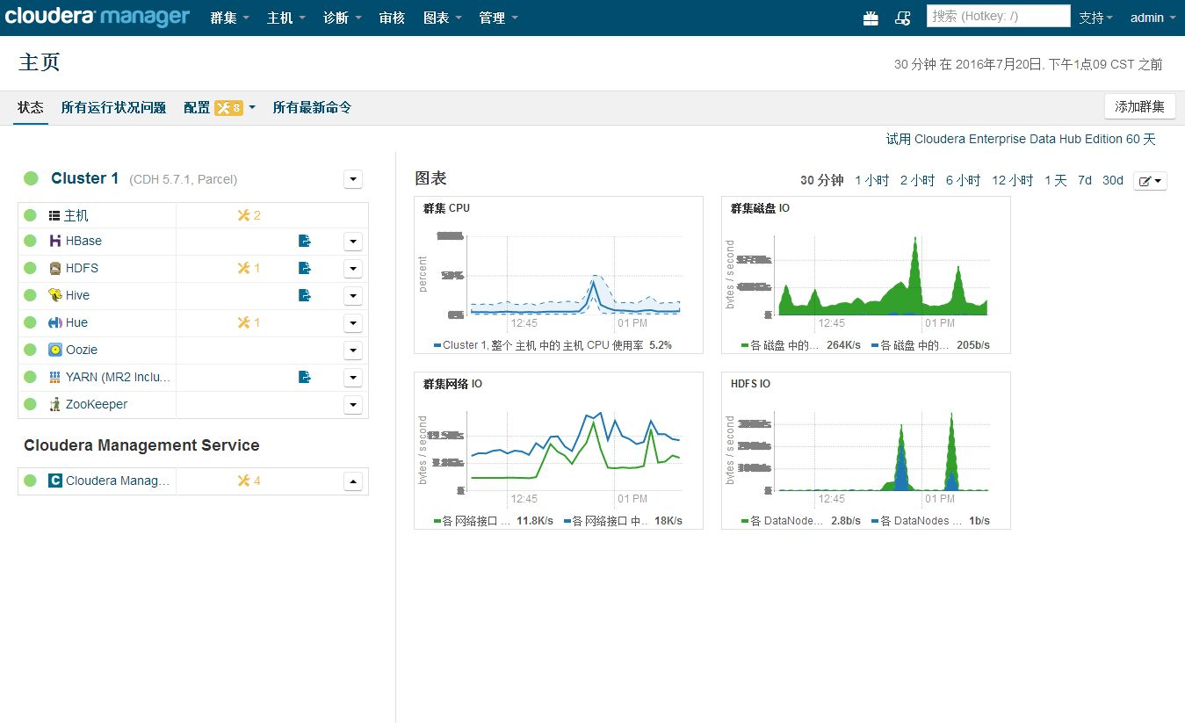
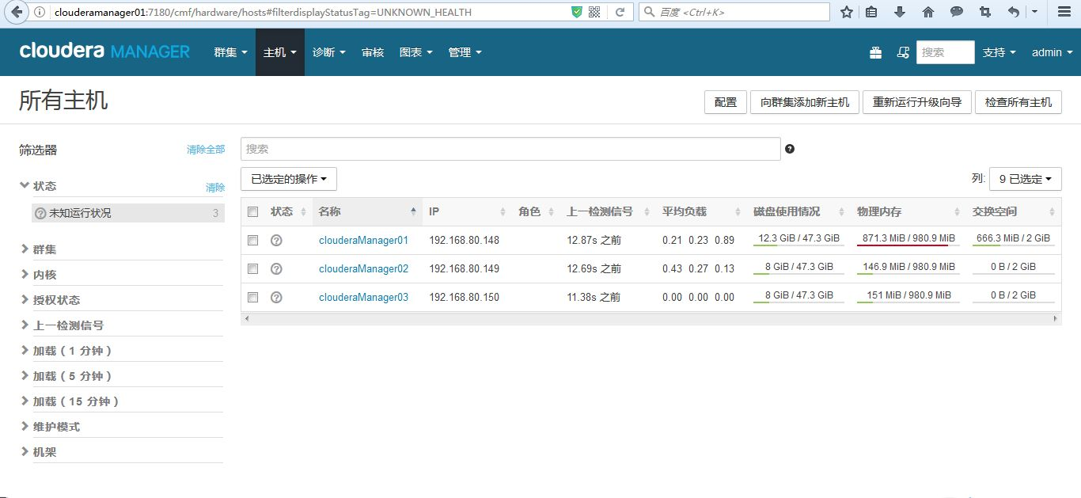
大数据集群部署-CDH
安装方式：批量分发安装
优 点：统一服务管理、集成监控
缺 点：灵活性较差，不支持集成其他开源组件
运维监控：Cloudera Manager

Slide 8
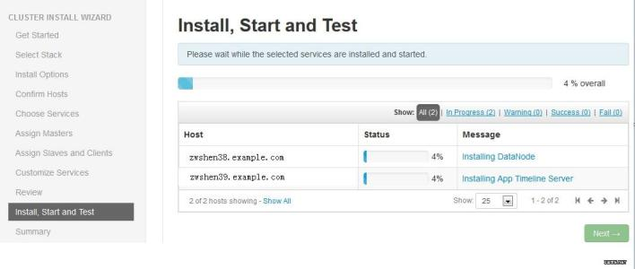
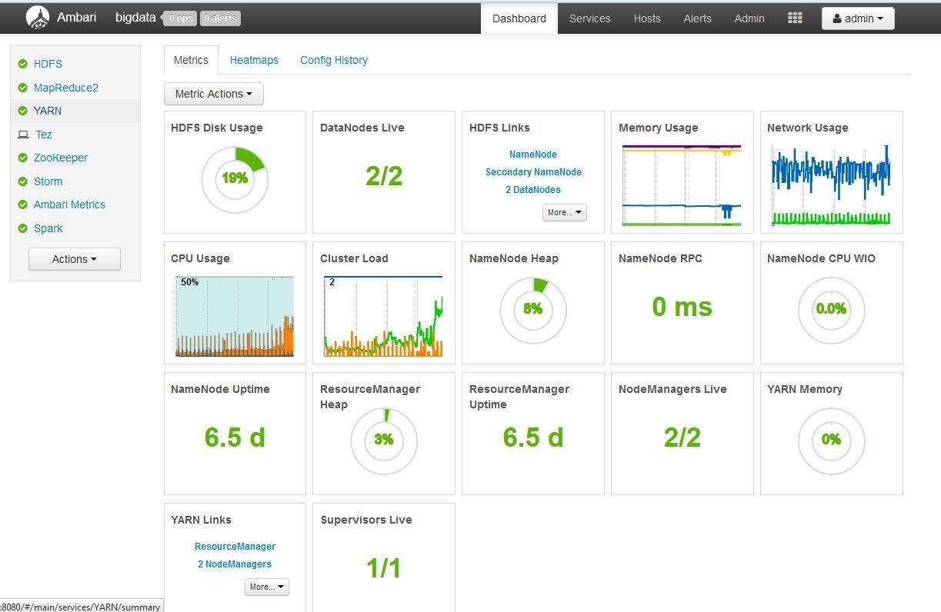
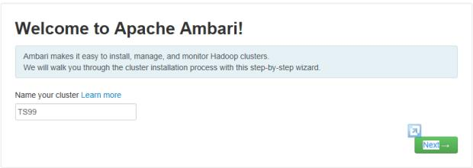
大数据集群部署-Ambari
安装方式：批量分发安装
优 点：开源、统一服务管理、集成监控,支持集成其他开源组件
缺 点：相对不如CM稳定
运维监控：Ambari

Slide 9
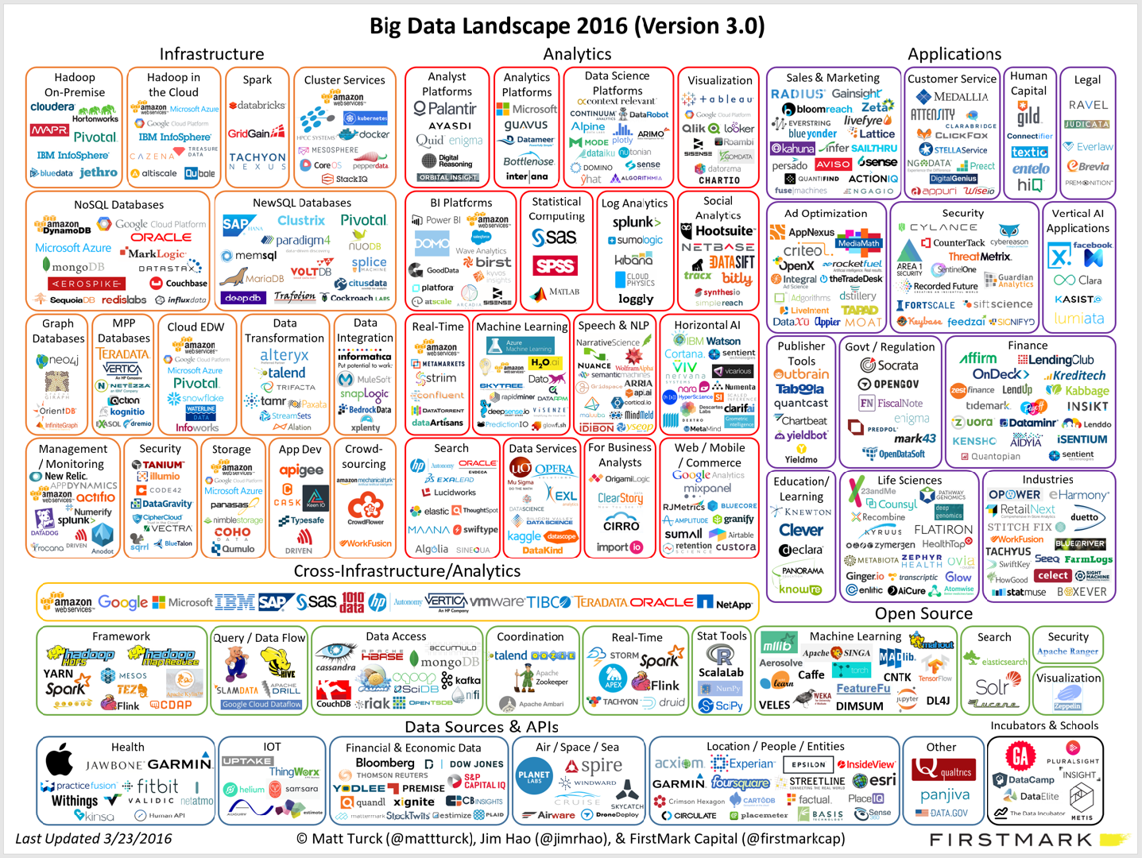
大数据技术架构及选型

Slide 10
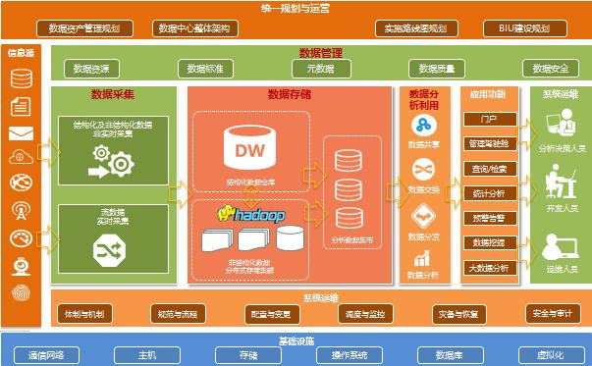
大数据技术架构及选型

Slide 11
大数据技术架构及选型
数据存储
HDFS、Hbase、Hive、Redis、Oracle、MySQL、MongoDB、ES、Alluxio、Cassandra
离线处理
MapReduce、Spark Core、Hive、Sqoop……
实时处理
Storm、Spark Streaming、Flink、Beam、Flume、Kafka……
交互处理
Impala、Kylin、Presto……
调度引擎
Oozie、Zeus、Azkaban
运维监控：Ganglia Zabbix Nagios Dr.Elephant Hue、CM、Ambari
集群安全、同步服务、元数据管理、协调服务
数据报表：Raw、Cube、Gephi、Flot、Tableau

Slide 12
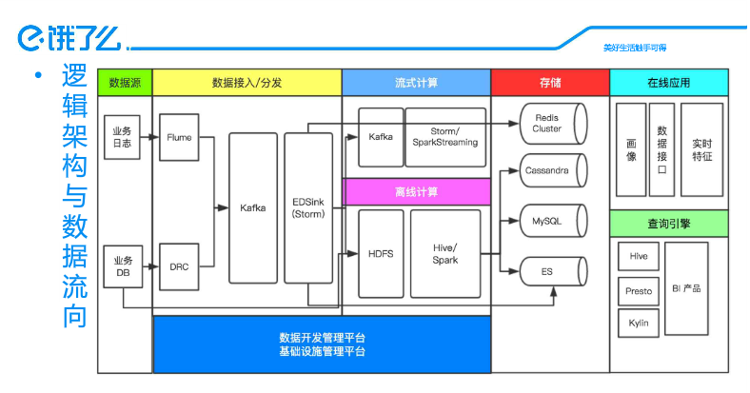
大数据技术架构及选型
集群规模：
离线：100-1000台
实时：10-100台
数据增量：
离线：100TB/d
实时：8GB+/s
源表：90k+
报表：400+
吞吐：3PB/d
调度任务：80k+

Slide 13
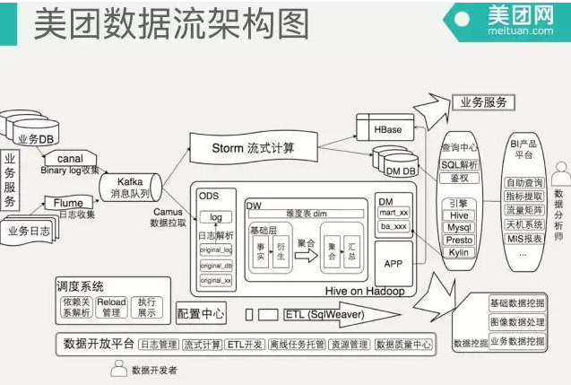
大数据技术架构及选型
集群规模：2500+
数据增量：
存储：42P+
数仓：16K+
调度任务：150k+

Slide 14
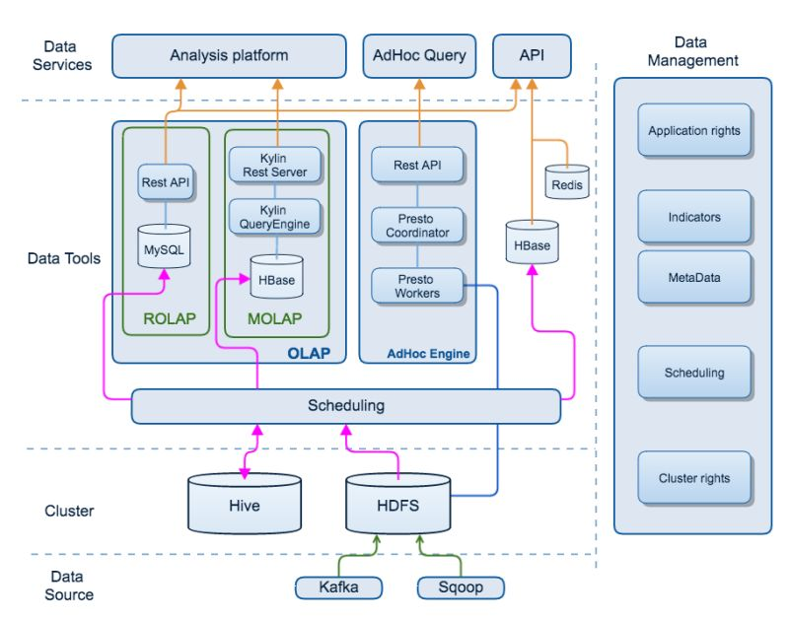
大数据技术架构及选型
链家大数据平台

Slide 15
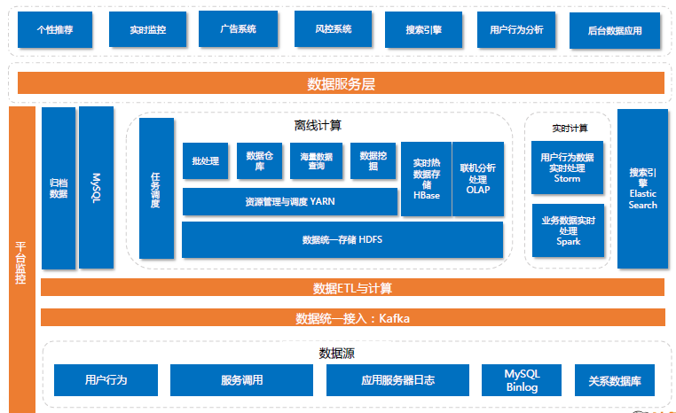
大数据技术架构及选型

Slide 16
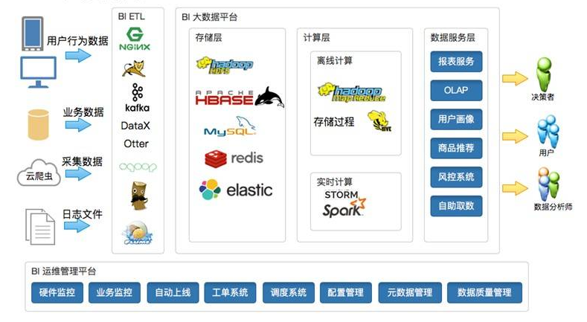
大数据技术架构及选型
卷皮网大数据平台

Slide 17
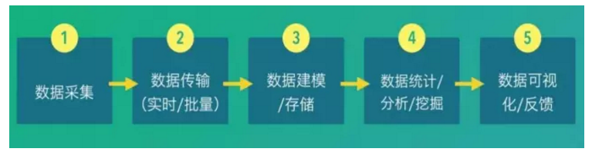
数据平台流程

Slide 18
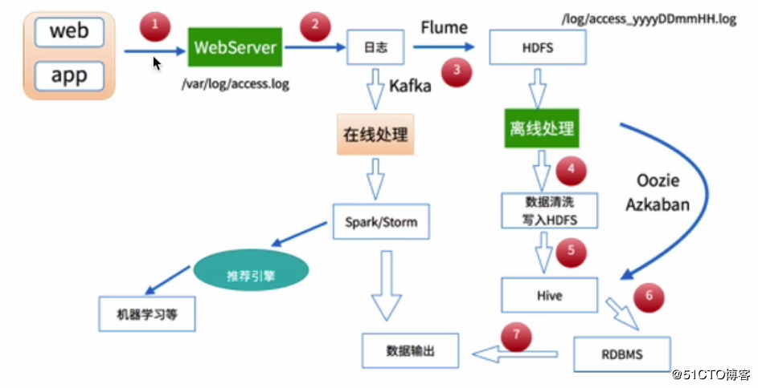
数据采集

Slide 19
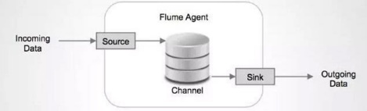
数据采集
Apache Flume
Flume 是Apache旗下的一款开源、高可靠、高扩展、容易管理、支持客户扩展的数据采集系统。 Flume使用JRuby来构建，所以依赖Java运行环境。

Slide 20
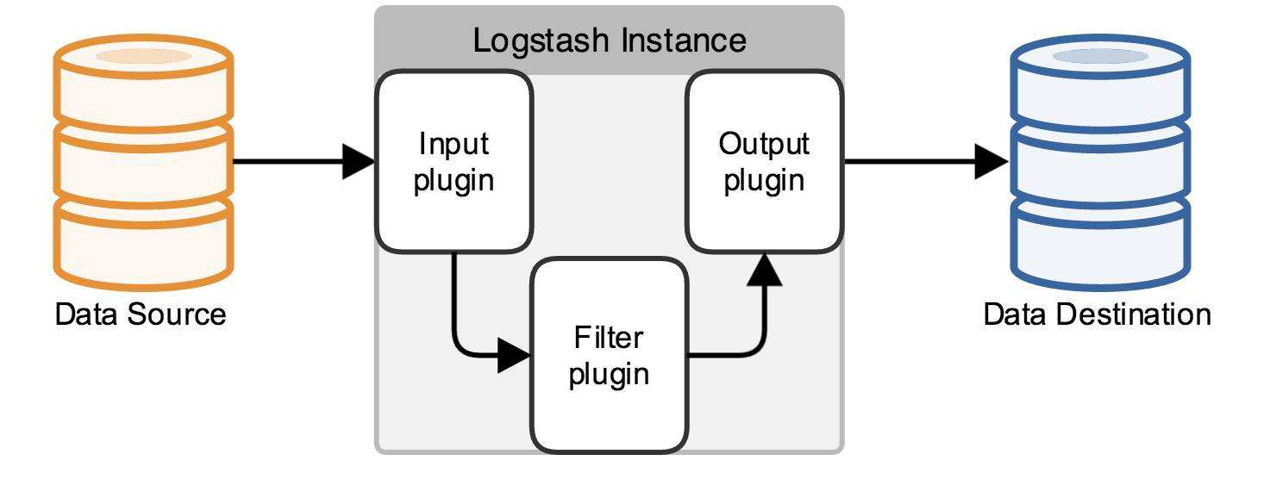
数据采集
Logstash
Logstash是著名的开源数据栈ELK （ElasticSearch, Logstash, Kibana）中的那个L。Logstash用JRuby开发，所有运行时依赖JVM。

Slide 21
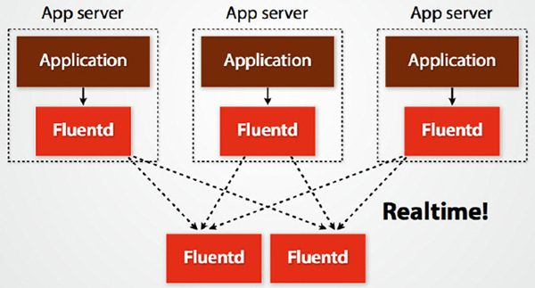
数据采集
Fluentd
Fluentd是另一个开源的数据收集框架。Fluentd使用C/Ruby开发，使用JSON文件来统一日志数据。它的可插拔架构，支持各种不同种类和格式的数据源和数据输出。最后它也同时提供了高可靠和很好的扩展性。Treasure Data, Inc 对该产品提供支持和维护。

Slide 22
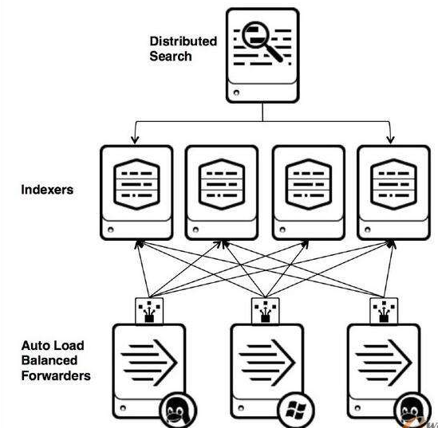
数据采集
Splunk Forwarder
Splunk是一个分布式的机器数据平台，主要有三个角色：Search Head负责数据的搜索和处理，提供搜索时的信息抽取；Indexer负责数据的存储和索引；Forwarder，负责数据的收集，清洗，变形，并发送给Indexer。

Slide 23
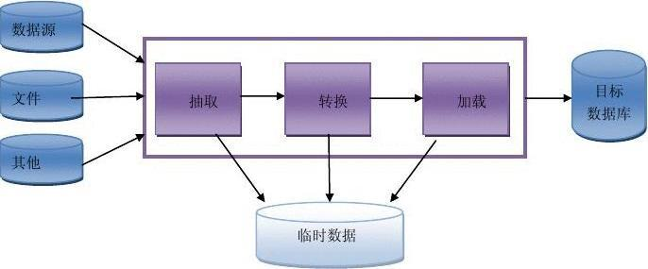
ETL与数据仓库
ETL是EXTRACT（抽取）、TRANSFORM（转换）、LOAD（加载）的简称，实现数据从多个异构数据源加载到数据库或其他目标地址，是数据仓库建设和维护中的重要一环也是工作量较大的一块。当前知道的ETL工具有informatica, datastage,kettle,ETL Automation,sqoop,SSIS等等

Slide 24
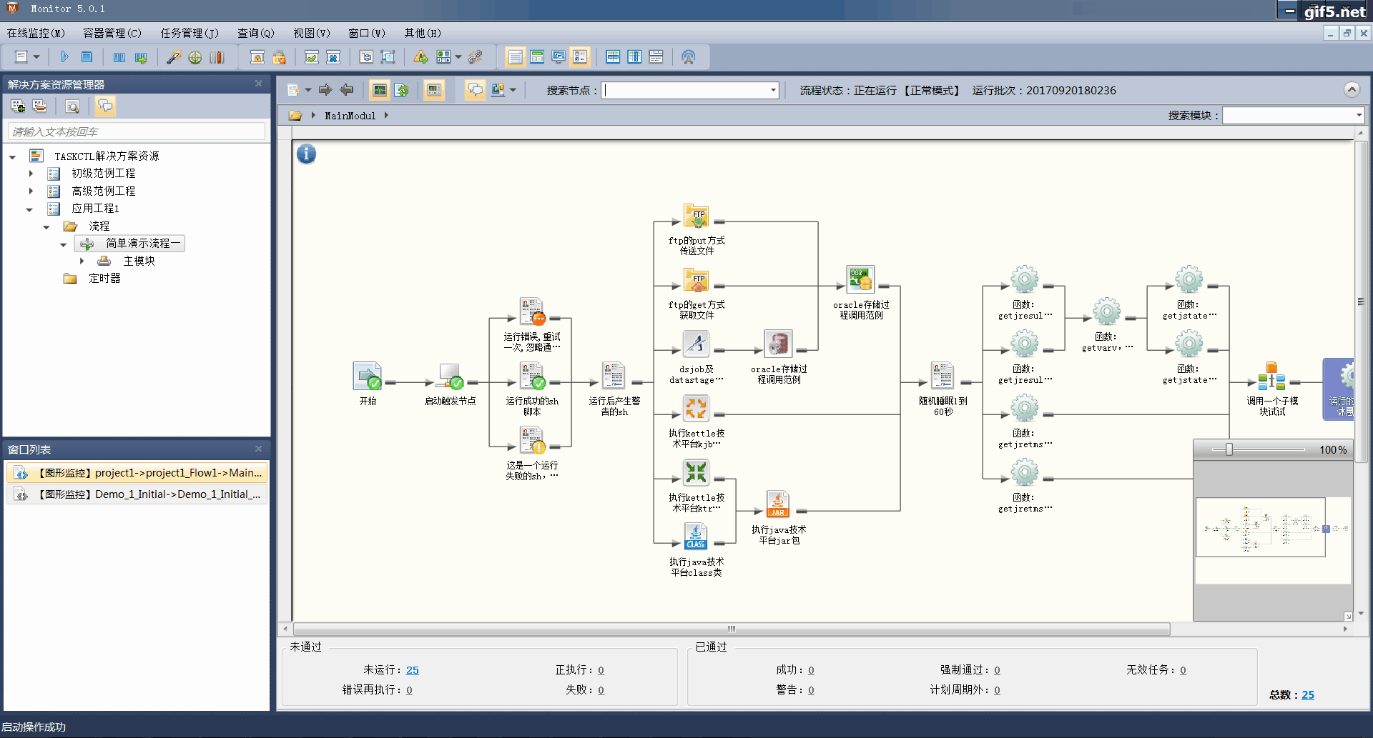

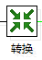

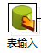
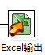
ETL与数据仓库
kettle是纯java开发，开源的etl工具。可以在Linux、windows、unix中运行。有图形界面，也有命令脚本还可以二次开发。

Slide 25
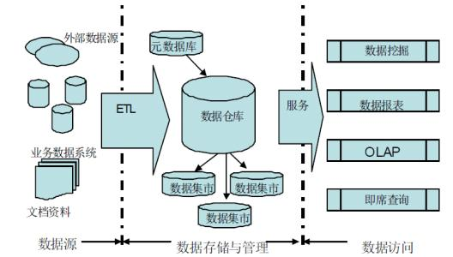
ETL与数据仓库

Slide 26


ETL与数据仓库
支持新增节点，但过程中需要重启
集群规模很少有上千的，一般都是几十上百台
支持jdbc访问数据库
支持sql的方式获取数据
支持即席查询
与当前的传统BI工具可很好的结合
支持新增节点，过程中不需要重启
支持jdbc访问hive数据库
支持sql的方式获取数据
在技术过程中，数据是以批量的方式来执行。如果Hadoop集群中架设了tez引擎，则计算数据会提高不少
如果想支持即席查询，则需要drill，impala组件辅助
集群规模可达到上万
容灾性比较好，一两台机器出现问题不影响整体
可视化工具方面比较少，常用hue，zepplin等
能与当前的Hadoop生态其他组件完全融合，有很多弹性的选择
开源生态最健壮

Slide 27
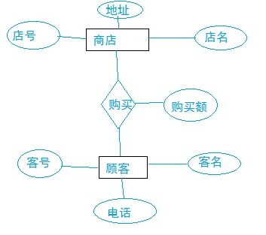
ETL与数据仓库
实体关系（ER）模型
实体
属性
关系
关系种类：1v1,1vn,nvm

Slide 28
ETL与数据仓库
维度模型
维度表(dimension)
表示对分析主题所属类型的描述。比如"昨天早上张三在京东花费200元购买了一个皮包"。那么以购买为主题进行分析，可从这段信息中提取三个维度：时间维度(昨天早上)，地点维度(京东), 商品维度(皮包)。通常来说维度表信息比较固定，且数据量小。
事实表(fact table)
表示对分析主题的度量。比如上面那个例子中，200元就是事实信息。事实表包含了与各维度表相关联的外码，并通过JOIN方式与维度表关联。事实表的度量通常是数值类型，且记录数会不断增加，表规模迅速增长。

Slide 29
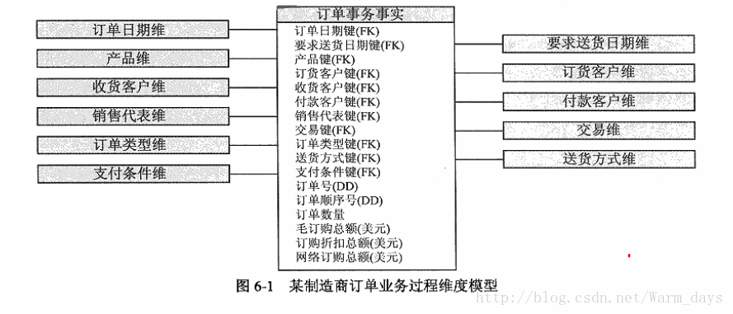
ETL与数据仓库
维度模型

Slide 30
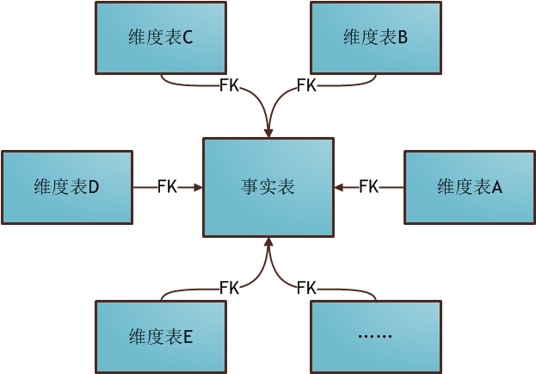
ETL与数据仓库
维度模型
星形模型

Slide 31
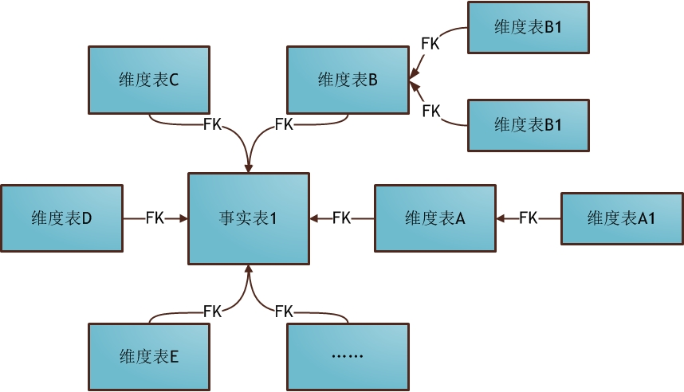
ETL与数据仓库
维度模型
雪花模型

Slide 32
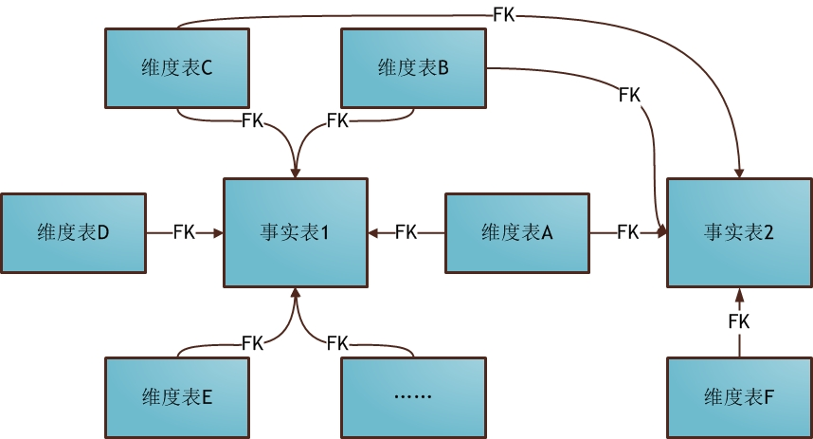
ETL与数据仓库
维度模型
星座模型

Slide 33
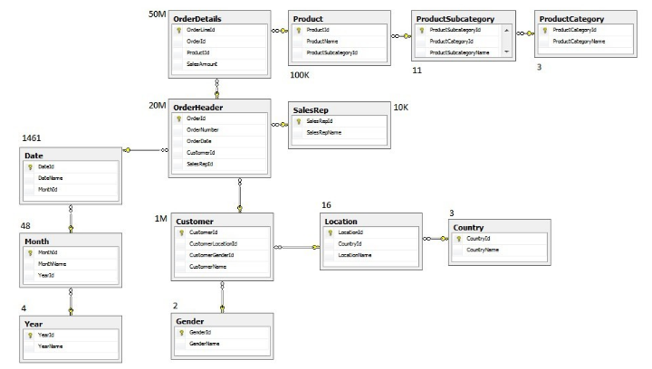
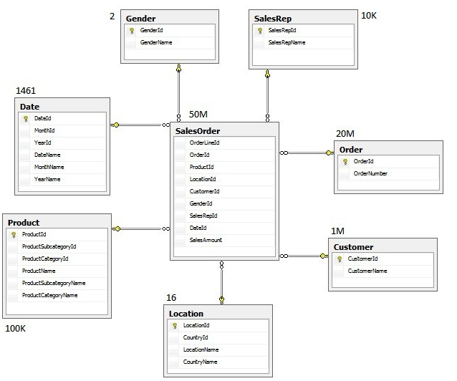
ETL与数据仓库
关系模型
维度模型

Slide 34
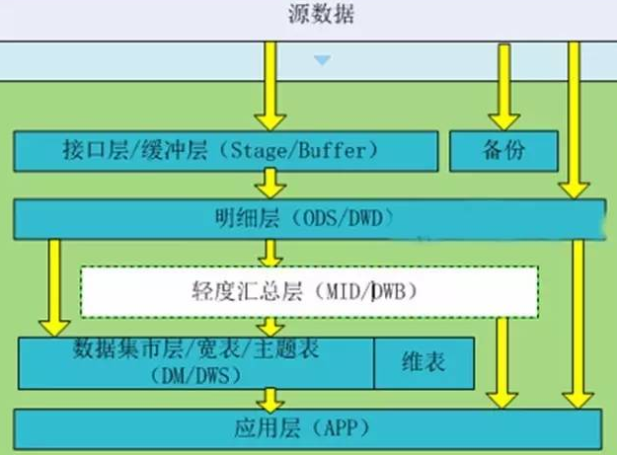
ETL与数据仓库
数据接口层
操作数据层/明细数据层
基础数据层
数据集市层/数据汇总层
数据应用层

